Slide 1



Slide 3

Gợi ý
1. Tên câu chuyện đó là gì?
2. Em thích nhân vật, chi tiết, hình ảnh nào? Vì sao?
3. Bài thơ, câu chuyện, bài văn đó nói lên điều gì?

Slide 4

Thảo luận nhóm 4

Slide 5

Chia sẻ trước lớp

Slide 6
Tiêu chí đánh giá
+ Câu chuyện, bài văn, bài thơ đúng chủ đề
+ Nội dung chia sẻ ngắn gọn, rõ ràng
+ Nêu được nội dung chính của bài

Slide 7
Chia sẻ trước lớp

Slide 8
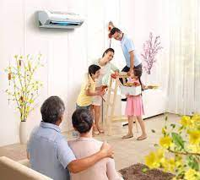
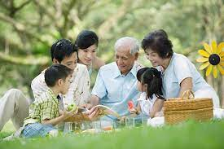

Slide 9
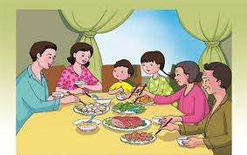
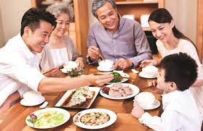
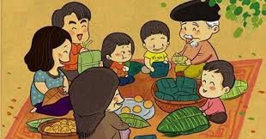

Slide 10
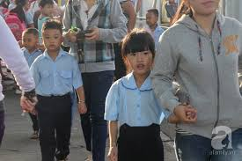
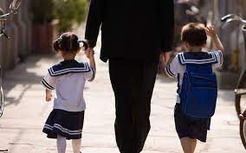
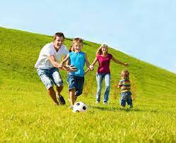


Slide 11
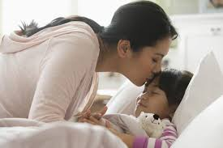
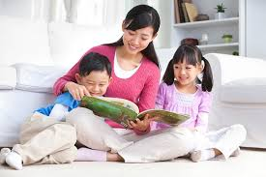
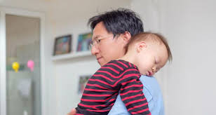

Slide 12


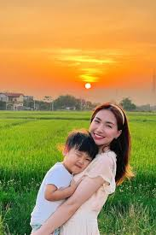


Slide 13
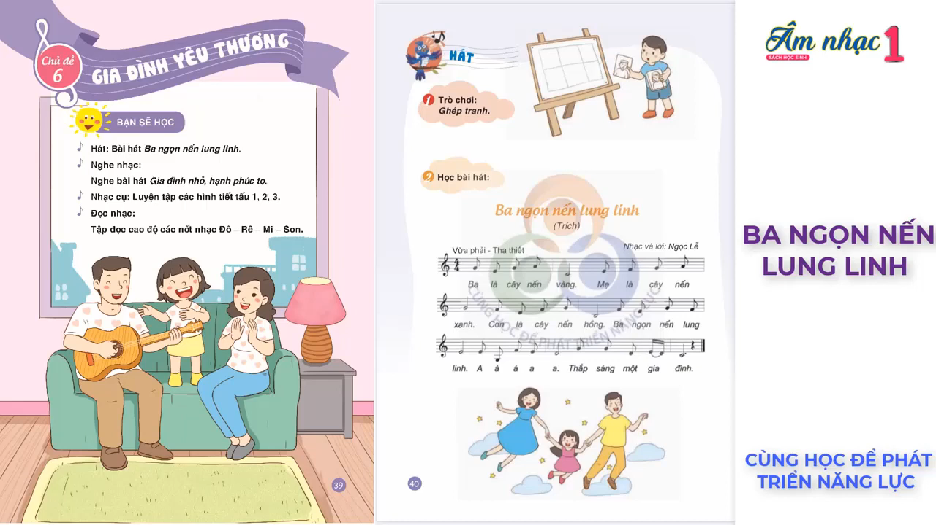

Slide 14




XIN CHÀO TẠM BIỆT CÁC EM!
HẸN CÁC EM VÀO TIẾT HỌC TIẾP THEO!

